Slide 1
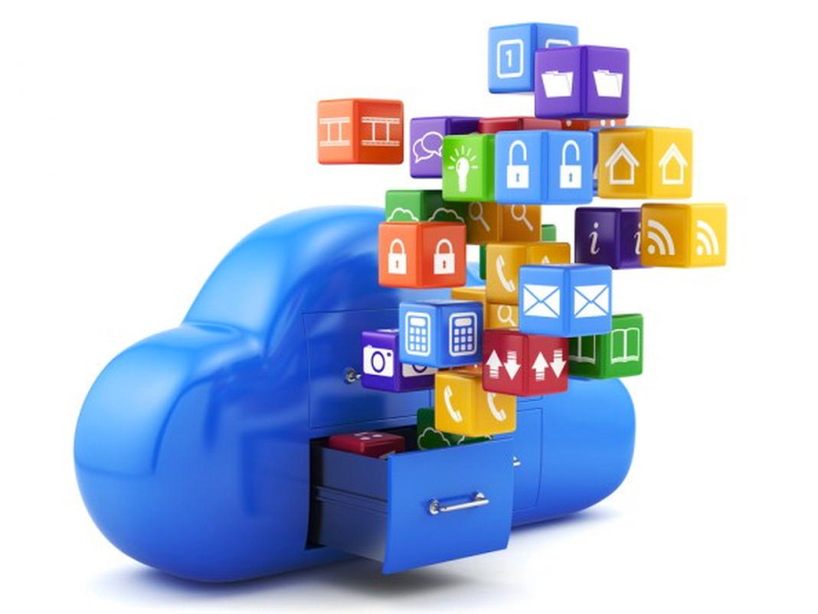
Cloud Backup για επιχειρήσεις

Slide 2
Τι είναι το Backup365…
Αυτοματοποιημένη διαδικασία Cloud backup των δεδομένων σας, είτε βρίσκονται τοπικά είτε στο σύννεφο.
Αξιόπιστη λύση για την προστασία των κρίσιμων δεδομένων της επιχείρησης (αρχεία, databases, VMs κ.α).
Δυνατότητα Backup των δεδομένων σε άλλη συσκευή του δικτύου σας.

Slide 3
Backup Cloud to Cloud
Επιλογές Backup365
Backup Cloud to Local
Backup των cloud εφαρμογών σας (όπως πχ. Office 365) σε άλλα datacenters (π.χ. του Backup365).
Backup των cloud εφαρμογών σας σε συσκευή του τοπικού δικτύου σας.
Backup Local to Cloud
Backup Local to Local
Backup των δεδομένων του τοπικού δικτύου σας (όπως πχ. αρχεία, databases, VMs ) στα datacenters του Backup365.
Backup των δεδομένων του τοπικού δικτύου σας σε άλλη συσκευή του τοπικού δικτύου σας.

Slide 4
Γιατί να επιλέξετε Cloud Backup…
Το Cloud Backup είναι η πιο αξιόπιστη διαδικασία backup, καθώς θωρακίζει 100% τα δεδομένα της εταιρείας σας.
Τα δεδομένα διατηρούνται κρυπτογραφημένα σε ασφαλή χώρο εκτός εταιρείας, ενώ παράλληλα αποθηκεύονται και τοπικά.
Δεν απαιτείται αγορά ή συντήρηση εξοπλισμού και λογισμικού.
Ελαχιστοποίηση του χρόνου απασχόλησης με το backup.
Σταθερό μηνιαίο κόστος, προσαρμοσμένο στις εκάστοτε ανάγκες σας.

Slide 5
Γιατί να επιλέξετε Backup365…
Αξιοπιστία
Πιστοποίηση διαδικασιών κατά ISO 27001.
Αξιόπιστη εφαρμογή που χρησιμοποιείται από εκατομμύρια χρήστες.
Αποθήκευση δεδομένων σε δύο υψηλών προδιαγραφών datacenters.
Ασφάλεια
Κρυπτογράφηση δεδομένων με αλγόριθμο 256bit AES.
Εγγυημένη επαναφορά χωρίς λάθη, με μηχανισμούς CRC.

Slide 6
Γιατί να επιλέξετε Backup365…
Υποστήριξη
Επαγγελματική προσωπική υποστήριξη.
Επικοινωνία μέσω τηλεφώνου, email ή ticket.
Οικονομία
Δεν απαιτείται αγορά ή συντήρηση εξοπλισμού και λογισμικού.
Σταθερό μηνιαίο κόστος, προσαρμοσμένο στις ανάγκες σας. To κόστος διαμορφώνεται ανάλογα με τις άδειες & και το χώρο που καταλαμβάνουν τα συμπιεσμένα δεδομένα σας.

Slide 7
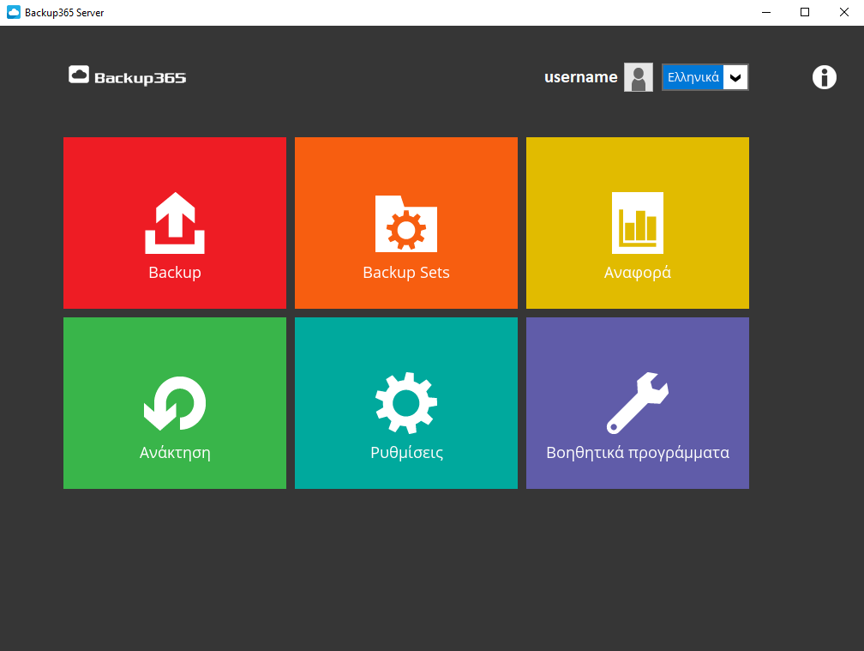
Γιατί να επιλέξετε Backup365…
Ταχύτητα
Μείωση απαιτούμενου χώρου με συμπίεση και deduplication.
Δυνατότητα Fast Restore για ταχεία επαναφορά μεγάλου όγκου δεδομένων.
Ευκολία
Βοηθητικοί οδηγοί στα Ελληνικά και εύκολη διαχείριση από Web Management Portal.
Ένας Client για όλα τα λειτουργικά.

Slide 8
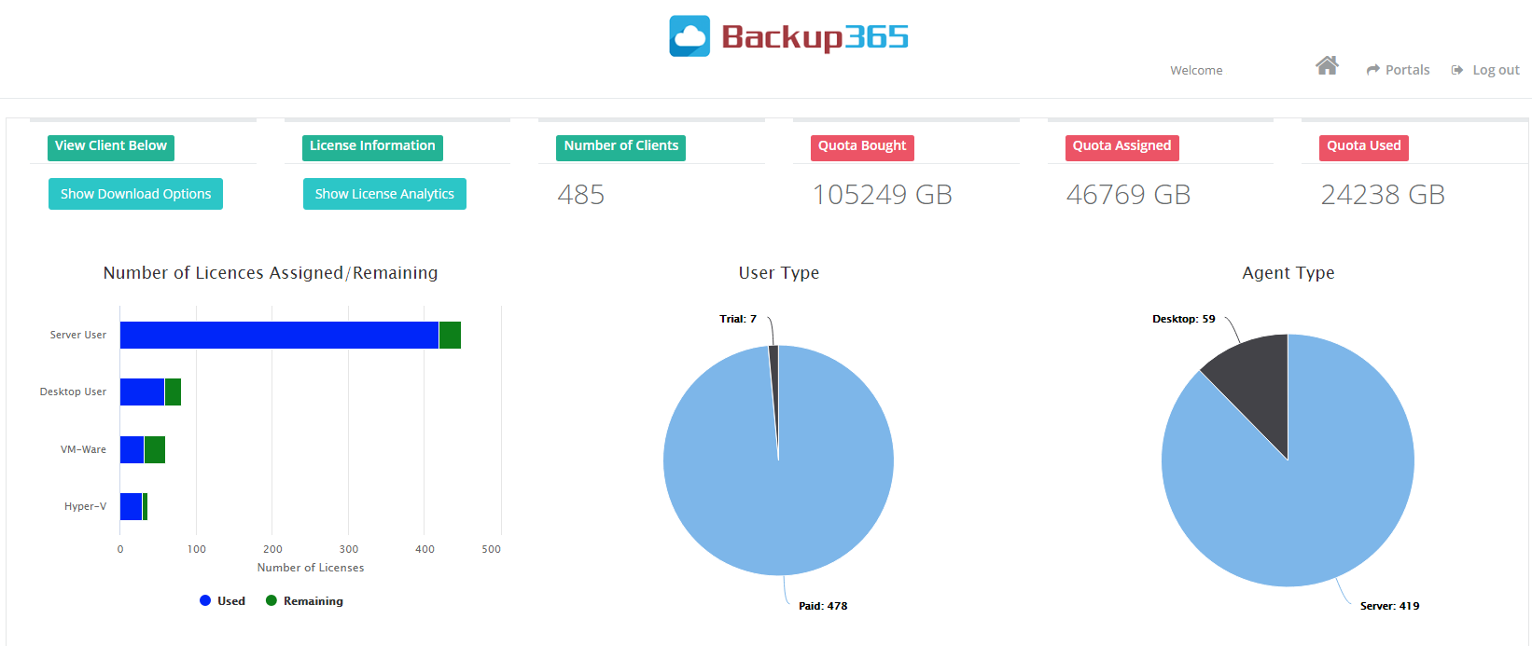
Χαρακτηριστικά του Portal Β365
Συγκεντρωτική εικόνα των λογαριασμών, των πελατών σας.
Παρακολούθηση των Backup Jobs.
Διαχείριση του διαθέσιμου χώρου, παραγγελία νέου.
Δημιουργία δωρεάν Trials.

Slide 9
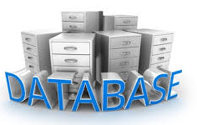
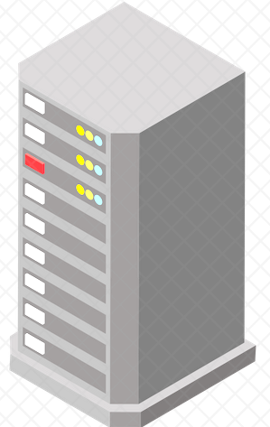
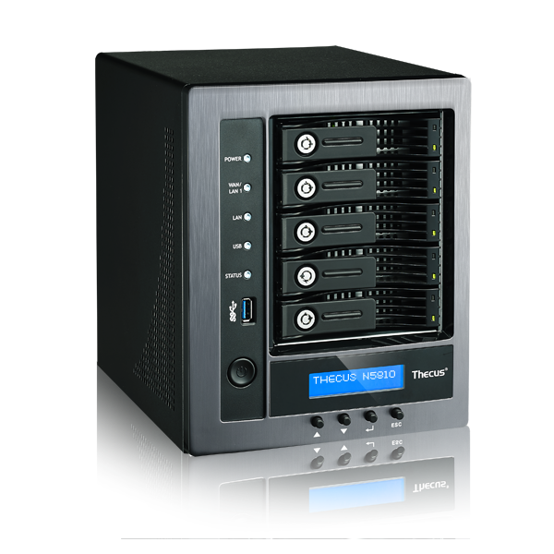
Χαρακτηριστικά του Backup365…
Local to Cloud Backup
Υποστήριξη VMware και Hyper-V προστασία με CBT.
Incremental VM Image Backup, Instant Recovery & Granular Files Restore ISO & Zip.
Backup συσκευών NAS. Απαιτείται εγκατεστημένος client στην συσκευή, συμβατός με Qnap - Synology.
Backup Databases και Physical Servers.

Slide 10
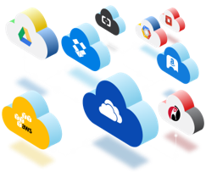
Χαρακτηριστικά του Backup365…
Local to Cloud Backup
Continuous Data Protection για
αρχεία, VMs και βάσεις δεδομένων.
Δυνατότητα αποστολής backup σε DataCenter τρίτων, όπως Amazon, Azure, Google.
Exchange Backup (Database – Mail level). Restore και σε επίπεδο mailbox.
Bare Metal Recovery: Windows 8.1, 10, 11 & Windows Server 2012 & R2, 2016, 2019, 2022

Slide 11
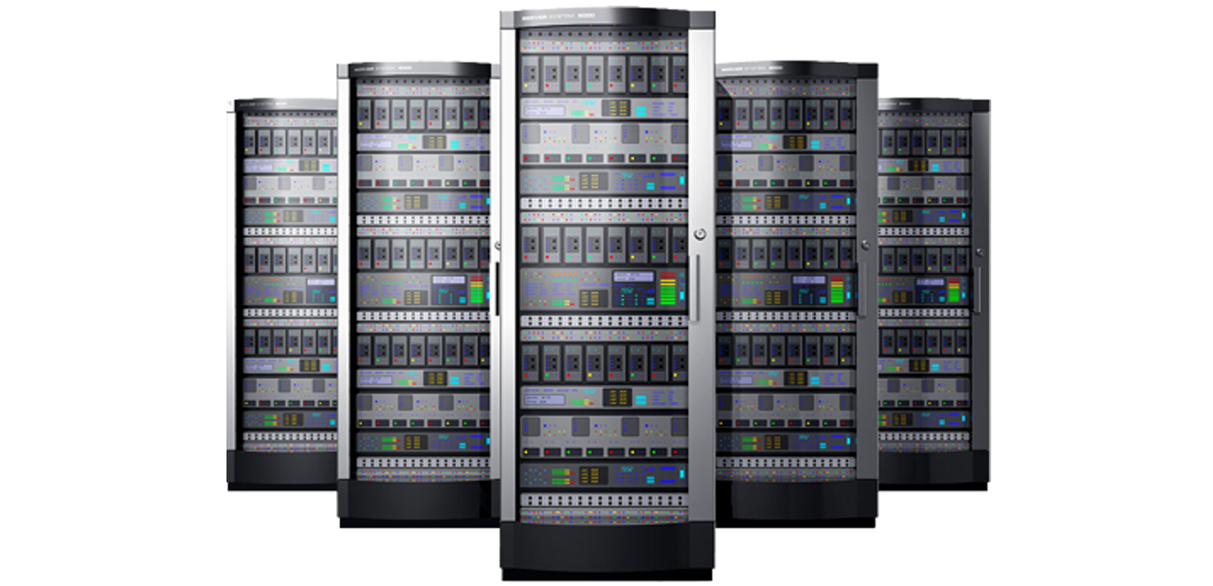
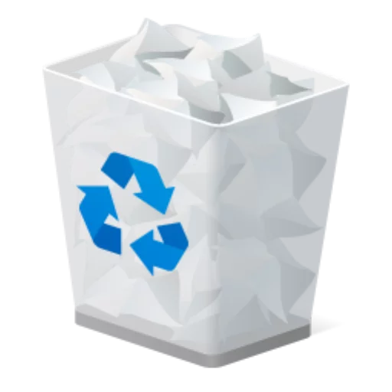
Χαρακτηριστικά του Backup365…
Cloud to Cloud Backup
Backup ολόκληρο το Domain του Office 365, συμπεριλαμβανομένου του Exchange Online, SharePoint Online αλλά και του OneDrive (Διατίθεται και agentless).
Βackup σε πολλαπλά σημεία ταυτόχρονα, όπως το τοπικό δίκτυο, τα datacenters του Backup365, ή datacenter τρίτου.
Διατήρηση backup των διαγραμμένων δεδομένων για όσο χρόνο χρειάζεται.

Slide 12
Ζητείστε μας Δωρεάν Demo
Ευχαριστούμε!
Στοιχεία Επικοινωνίας:
+30 210 90 10 401
sales@backup365.gr

